Slide 1
”QuizMaster” viktorīnu platformas prototips
Rainers Mikus Puriņš
410. grupa

Slide 2
Kas plānots bija uztaisīt un kas izdarīts?
Plānots izveidot viktorīnu veidošanas un pildīšana platformas prototipu, ar šādām iespējām:
lietotāji var reģistrēties un ielogoties
var izveidot viktorīnas trīs dažādos iestatījumos - tests, uz laiku, treniņš
lietotāji var pildīt viktorīnas un apkopot statistiku
iespēja rediģēt un dzēst esošās viktor
var rediģēt savu profilu
Administratora panelis ar informāciju un statistiku par platformu

Slide 3
Ko es izmantoju, lai to realizētu?
Sistēma izstrādāta, izmantojot:
“Front-end”
- Vue 3
- Vite kā bundler (vite)
- Pinia stāvokļa pārvaldībai (pinia)
- Vue Router (vue-router)
- axios (axios) kā REST klients
“Back-end”
- Node.js + Express (express)
- MongoDB ar Mongoose (mongoose)
- Autentifikācija ar JWT (jsonwebtoken)
- Paroļu “hashing” ar bcryptjs (bcryptjs)
- CORS (cors), dotenv

Slide 4
Kādas tehnoloģijas izmantoju?
Lai realizētu projektu tika izmantots:
- WebStorm
- Git
- MongoDB Compass
- Postman

Slide 5
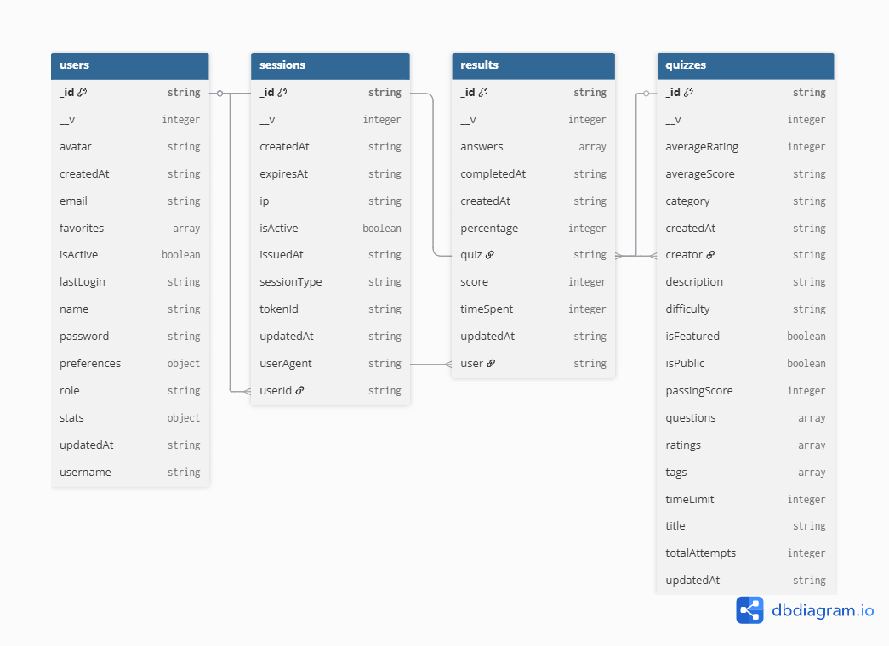
Datu bāzes struktūra
Projektā izmantota datubāze ar šādām tabulām:
users - lietotāju pārvalība
sessions - lietotāju sesiju pārvaldība
results - izpildīto viktorīnu atbilžu apkopošana
quizzes - izveidoto viktorīnu informācija

